Slide 1
Top 10 Länder nach Anzahl neuer COVID-19-Fälle
336.790.193 Fälle (+10,9 % im Vergleich zu Vorwoche)
5.560.718 Todesfälle (CFR: 1,7%)
Land | Fälle kumulativ | Neue Fälle (7T) | Verände-rung % (7T) | Trend | 7T-Inz. Fälle/ 100.000 Ew | R (7T) | CFR % | Auffrisch-impfung %* | Vollständige Impfung %* | Mind. eine Impfung %*
USA | 67.437.353 | 530.0542 | +0,5 | ▲ | 1601,4 | 1,08 | 1,3 | 24,6 | 63,1 | 75,4
Frankreich | 14.779.277 | 217.1404 | +10,6 | ▲ | 3338,6 | 1,11 | 0,9 | 45,7 | 78,2 | 82,3
Indien | 38.218.773 | 190.0846 | +57,3 | ▲ | 137,7 | 1,54 | 1,3 | 0,4 | 48,4 | 66,6
Italien | 9.219.391 | 124.8323 | +2,7 | ▲ | 2093,0 | 1,09 | 1,5 | 47,8 | 76,3 | 83,2
Argentinien | 7.318.305 | 78.4670 | +10,0 | ▲ | 1736,2 | 1,24 | 1,6 | 22,2 | 75,1 | 86,6
Spanien | 8.676.916 | 69.8092 | -18,2 | ▼ | 1474,9 | 1 | 1,1 | 38,9 | 80,7 | 85,6
Vereinigtes Königreich | 15.506.754 | 64.4997 | -37,2 | ▼ | 950,1 | 0,74 | 1,0 | 54,0 | 70,7 | 76,8
Brasilien | 23.211.894 | 58.2434 | +90,6 | ▲ | 274,0 | 1,65 | 2,7 | 18,4 | 69,5 | 78,8
Deutschland | 8.320.386 | 57.7158 | +51,3 | ▲ | 694,0 | 1,3 | 1,4 | 48,9 | 73,1 | 75,3
Türkei | 10.663.481 | 46.8696 | -1,7 | ▼ | 555,7 | 1,09 | 0,8 | 36,3 | 61,9 | 67,9
Quelle: WHO, Stand:20.01.2022; *Our World In Data - Vacc, abgerufen: 20.01.2022

Slide 2
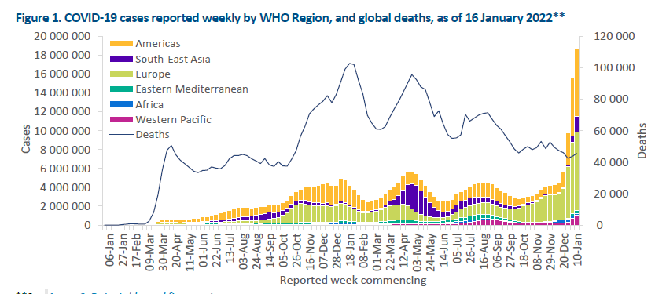
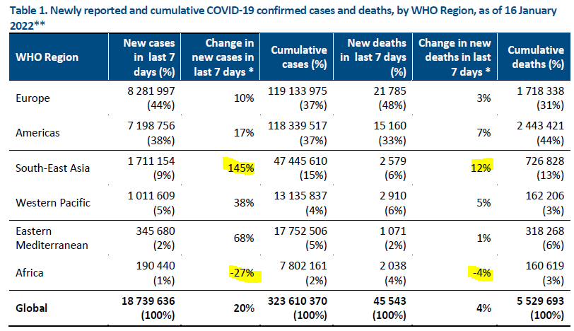
WHO Situation Report
Quelle: WHO SitRep 18.01.2022, Datenstand 16.01.2022
Notes:
https://www.who.int/publications/m/item/weekly-epidemiological-update-on-covid-19---18-january-2022

Slide 3
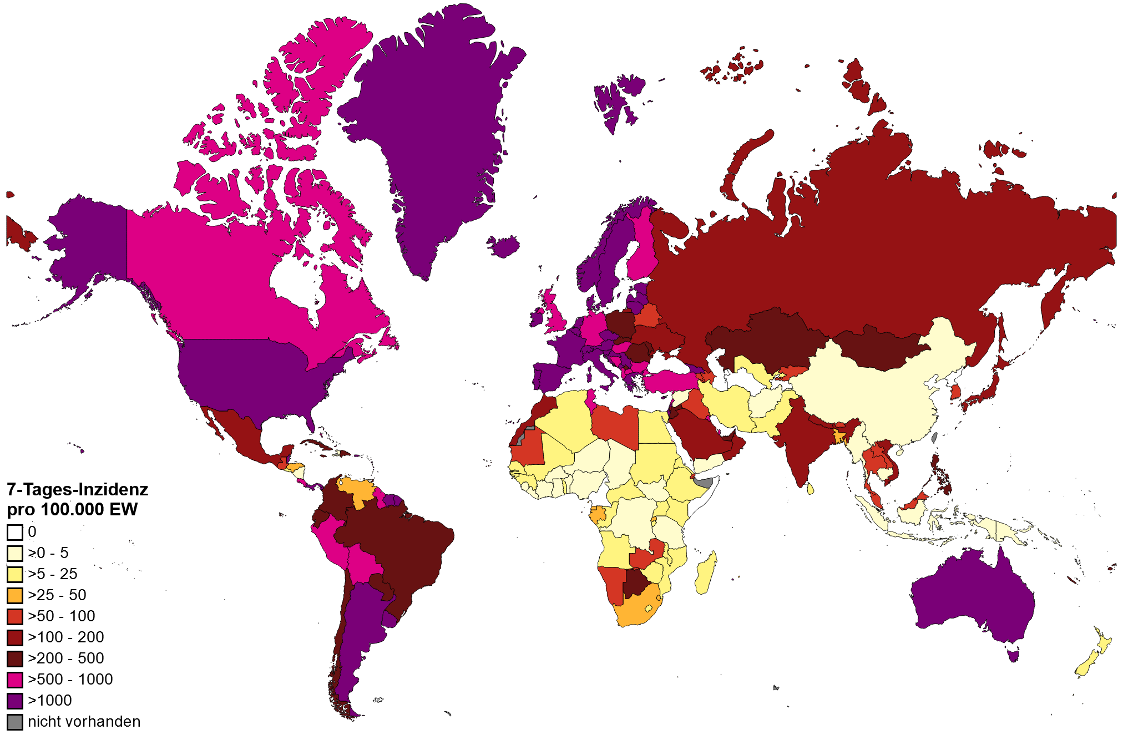
7-Tages-Inzidenz pro 100.000 Einwohner weltweit
Quelle: WHO Datenstand 20.01.2022

Slide 4
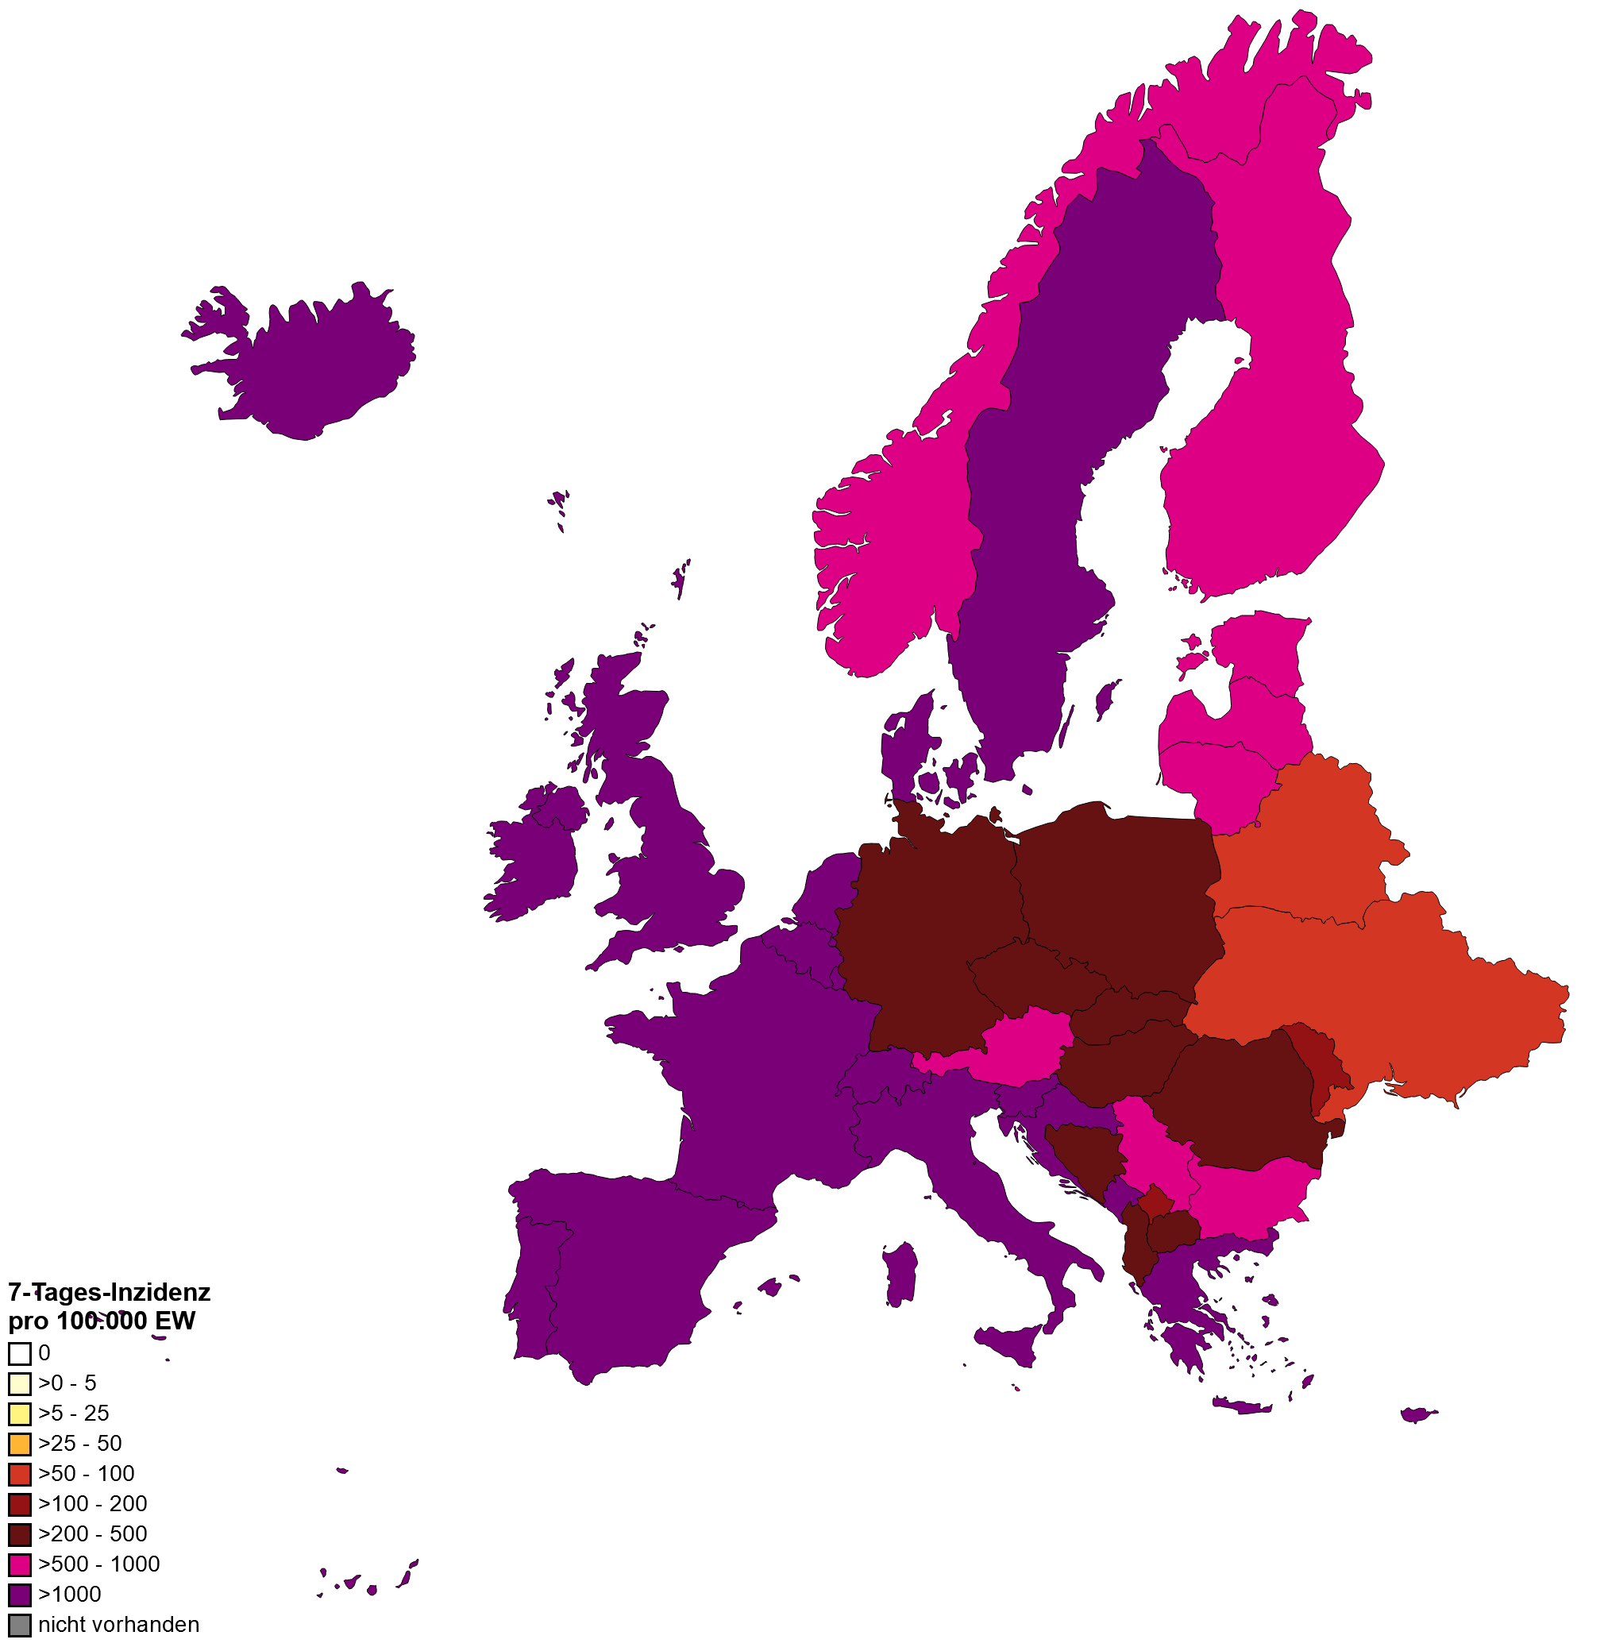
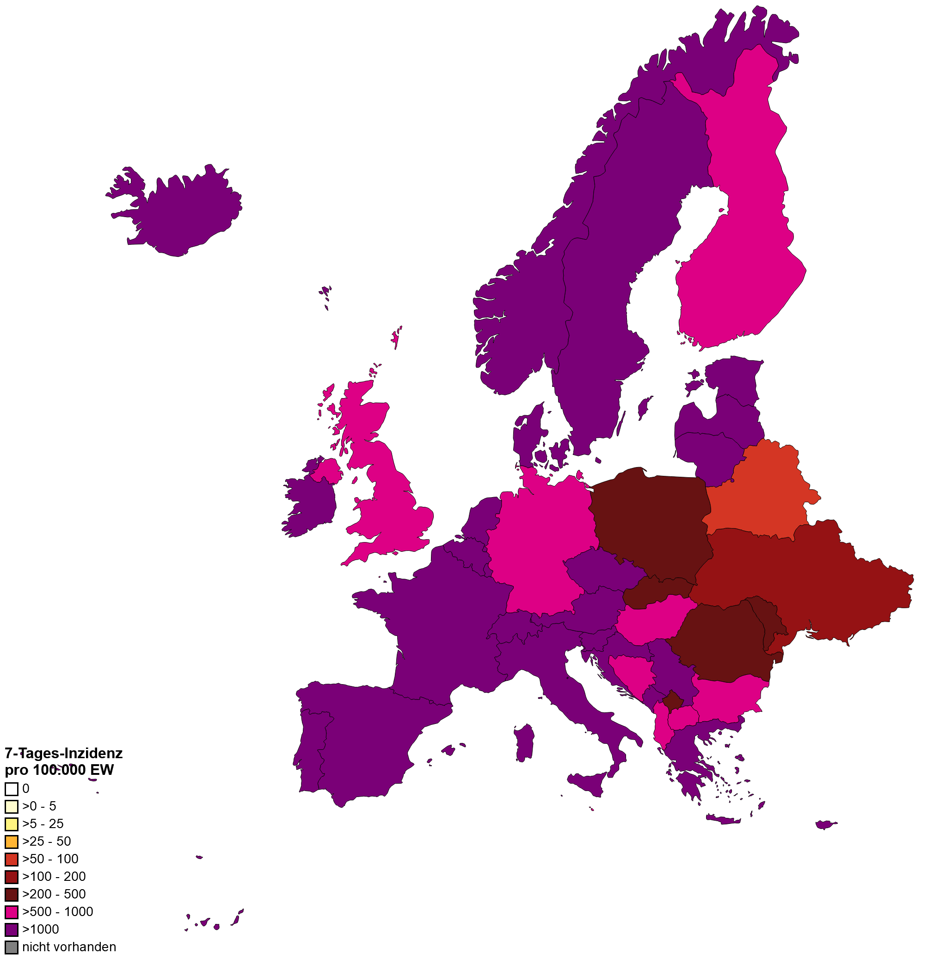
7-Tages-Inzidenz pro 100.000 Einwohner in Europa
Datenstand 13.01.2022
Datenstand 20.01.2022
Quelle: WHO

Slide 5
Backup
Notes:
Viellecht nicht notwendig. Kann all ergänzung zur Inzidenzen genutzt werden

Slide 6
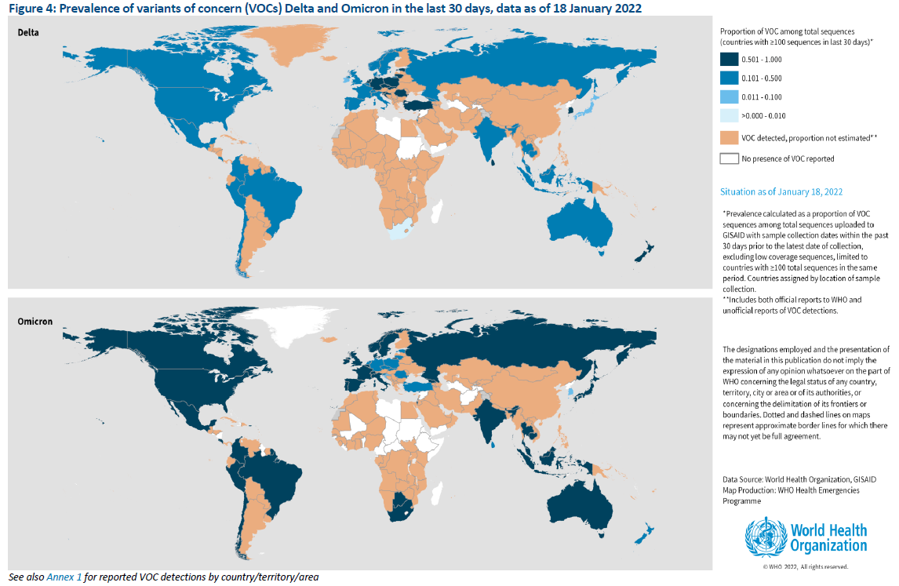
Virusvarianten Delta und Omikron - Weltweit
Quelle: WHO SitRep 18.01.2022, Datenstand 16.01.2022
Notes:
Die Karte ist noch alt

Slide 7
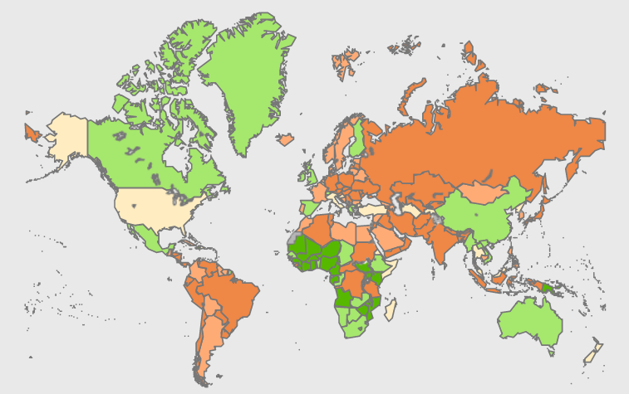
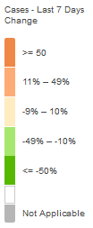
% Veränderung der Fallzahlen die letzten 7-Tage
WHO Dashboard, Datenstand 20.01.2021
Notes:
Viellecht nicht notwendig. Kann all ergänzung zur Inzidenzen genutzt werden

